Slide 1
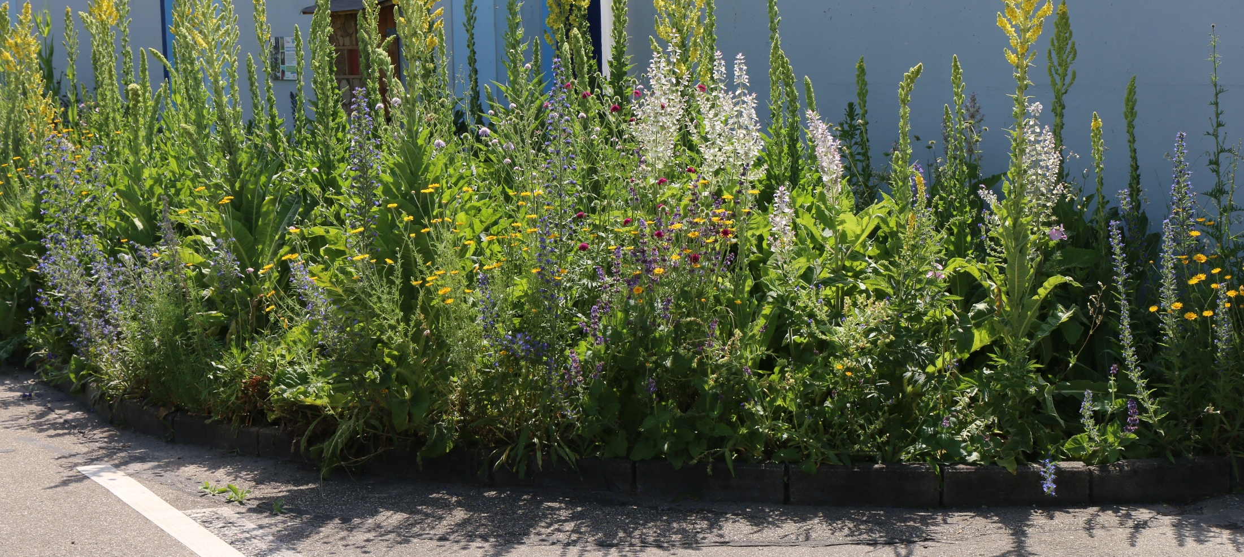
„Natur nah dran“ – Biologische Vielfalt in Kommunen fördern
Foto: NABU/A. Marquardt
Name
Datum
Notes:
Foto: NABU/A. Marquardt

Slide 2
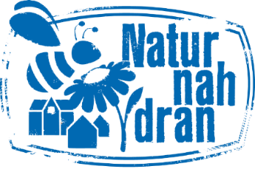
„Natur nah dran“
Kooperationsprojekt von NABU und Umweltministerium BW zur Förderung der biologischen Vielfalt im Siedlungsraum. Die Kommunen wandeln öffentliche Grünflächen in artenreiche Wildblumenwiesen oder blühende Wildstaudensäume um.
Für Städte und Gemeinden:
Max. 15.000 Euro (50 % der zuwendungsfähigen Ausgaben)
Praxisnahe Schulungen für kommunale Mitarbeitende
fachliche Unterstützung durch Naturgartenfachplaner*innen
Gefördert von:
mit Unterstützung von
Notes:
Umfang der Förderung:
Die Kommunen müssen genauso viel Geld selbst einbringen, wie sie aus Fördermitteln erhalten. Maximal sind das 15.000 Euro Fördermittel, enstpricht also einem Gesamt-Projektvolumen (sog. „zuwendungsfähige Ausgaben“) von 30.000 Euro
Schulungen für die Mitarbeitenden (genaueres auf den kommenden Folien): richten sich an Mitarbeitende des Bauhofs oder der Stadtgärtnerei und sind verpflichtende Elemente im Projekt. 1 Tag Auftaktveranstaltung, 1 Tag Schulung zum Anlegen der Flächen, 2 Tage Flächenpflege (Pflege sind jeweils nur halbe Tage, mit Anfahrt kann es sich aber auf vollen Arbeitstag erstrecken)
Fachliche Unterstützung: unter anderem individuelle Besichtigung vor Ort mit Beratung, was man auf welchen Flächen machen kann, professionelle Planung der Flächen kann über die Fördermittel abgerechnet werden

Slide 3
„Natur nah dran“ in 100 Sekunden
Notes:
Ein kurzes Video gibt einen schnellen Überblick, was "Natur nah dran" ist und warum das Projekt gestartet wurde.
[Das Videos ist in die Präsentation über Youtube eingefügt – dazu benötigen Sie während der Präsentation einen Internetzugang. Alternativ können Sie das Video unter www.naturnahdran.de/download herunterladen und dann in Ihre Präsentation einbauen.]

Slide 4
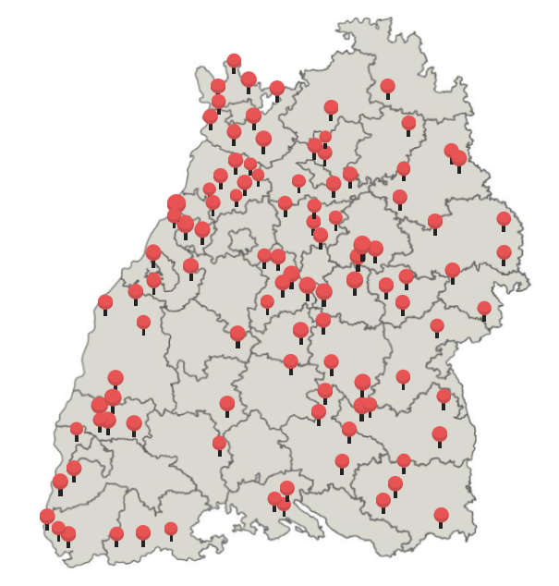
Über 250.000 m² für die Artenvielfalt
Geförderte Kommunen
2016 - 2024
Interaktive Karte mit Infos und Bilder zu den Kommunen: https://baden-wuerttemberg.nabu.de/natur-und-landschaft/aktionen-und-projekte/naturnahdran/kommunen/index.html
Notes:
Diese Kommunen wurden in den Jahren 2016 bis 2024 im Rahmen von „Natur nah dran“ gefördert
insgesamt 106 Kommunen und über 250.000 qm
(Die auf der Folie abgebildete Karte ist nicht interaktiv. Auf der Website können die Punkte aber angeklickt werden.)

Slide 5
Jeder Quadratmeter zählt!
Biologische Vielfalt im Siedlungsbereich
Foto: NABU/A. Marquardt

Slide 6
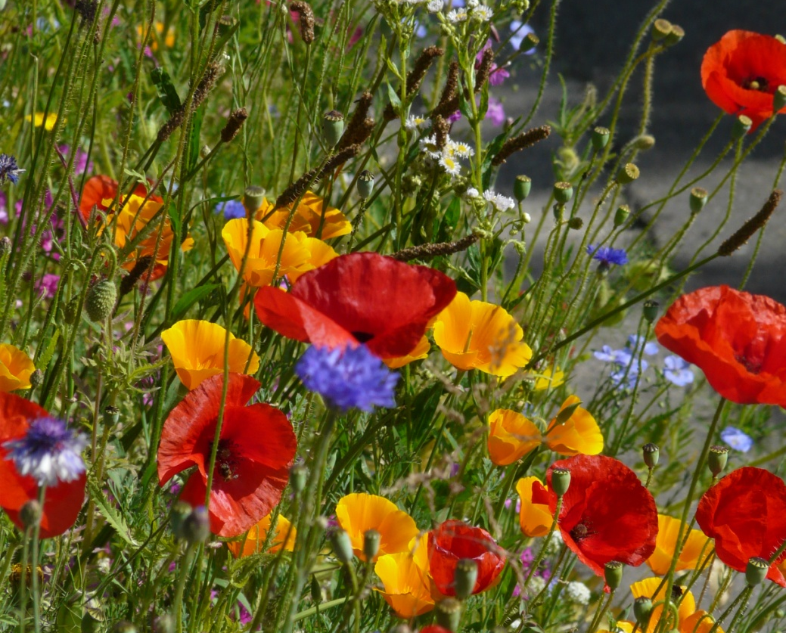
Einjährige Mischungen mit exotischen Pflanzen
Fotos: NABU/M. Klatt
kurzlebig
Notes:
Einjährige Mischungen mit exotischen Pflanzen sind meist kurzlebig und müssen jährlich neu eingebracht werden. Das ist aufwändig und teuer.
Außerdem finden auf gebietsheimische Blüten spezialisierte Insekten hier keine Nahrung und es entsteht kein langfristiger Lebensraum.

Slide 7
Langfristige Lebensräume mit möglichst gebietsheimischen und standortgerechten Wildpflanzen
Fotos: NABU/A. Marquardt
nachhaltig
Notes:
Langfristige Lebensräume mit möglichst gebietsheimischen und standortgerechten Wildpflanzen dagegen bieten Wildbienen, Hummeln und Schmetterlingen Nahrung, Unterschlupf und Platz für ihre Kinderstuben. So entstehen über die Jahre wertvolle Biotope.
Bei „Natur nah dran“ kommen teilweise auch Pflanzen aus angrenzenden Gebieten, wie dem Mittelmeerraum, zum Einsatz. Dies folgt aber immer der Prämisse, dass die Pflanzen einen Nutzen für die heimischen Insekten und Wildbienen bieten. Zuchtformen werden nicht eingesetzt, sondern nur Wildarten.
Bilder:
Rechts: Süßen (2019)
Links: Wildstaudensaum in Wiesloch (2021)

Slide 8
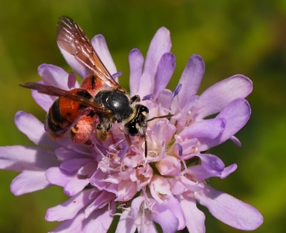
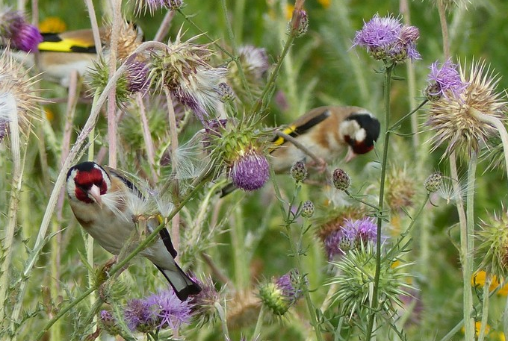
Oasen der Artenvielfalt
© Schwenninger
Selbst kleine Grünflächen mit heimischen Pflanzenarten können die biologische Vielfalt bei Insekten, vor allem Wildbienen steigern
= Trittsteine im Biotopverbund
Nahrungsspezialisten und in ihrem Bestand gefährdete Arten profitieren
Insekten locken die entsprechenden Jäger auf die Grünflächen, z.B. Zauneidechse
© Klüber
© Patricia Klatt
Notes:
Nicht nur „Allerweltsarten“, sondern auch Nahrungsspezialisten und in ihrem Bestand gefährdete Arten profitieren. Insektenreichtum lockt die entsprechenden Jäger auf die Grünflächen – entweder nur zum Beutemachen oder dauerhaft: Säugetiere, Reptilien

Slide 9
Vorteile für die Kommune
Naturnahe Flächen nützen nicht nur den Bienen und Schmetterlingen.

Slide 10
Langfristig weniger Pflege, mehr Hitzeresistenz!
Nach den ersten Jahren (Entwicklungspflege notwendig) weniger Pflegeaufwand für etablierte naturnahe Flächen.
Heimische Wildpflanzen kommen besser mit Hitzeperioden zurecht, brauchen weniger Bewässerung.
Kostenersparnis für die Kommune

Slide 11
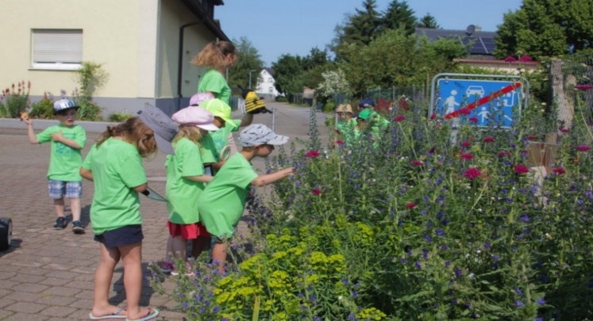
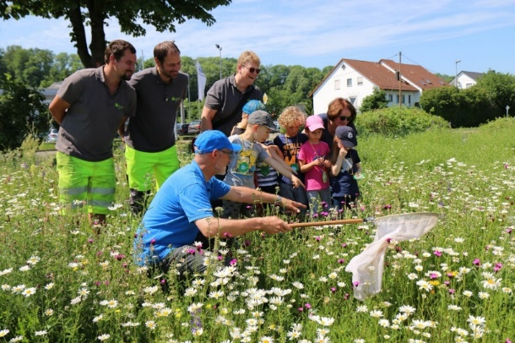
Die Menschen vor Ort beteiligen.
Aspekte der Umweltbildung durch Kooperationen mit Kitas und Schulen
Ehrenamtliche, z.B. NABU-Gruppen, bringen sich ein und übernehmen Verantwortung für die Flächen
Fotos: NABU/A. Marquardt
Notes:
Bild links: Walzbachtal; rechts: Wendlingen 2019

Slide 12
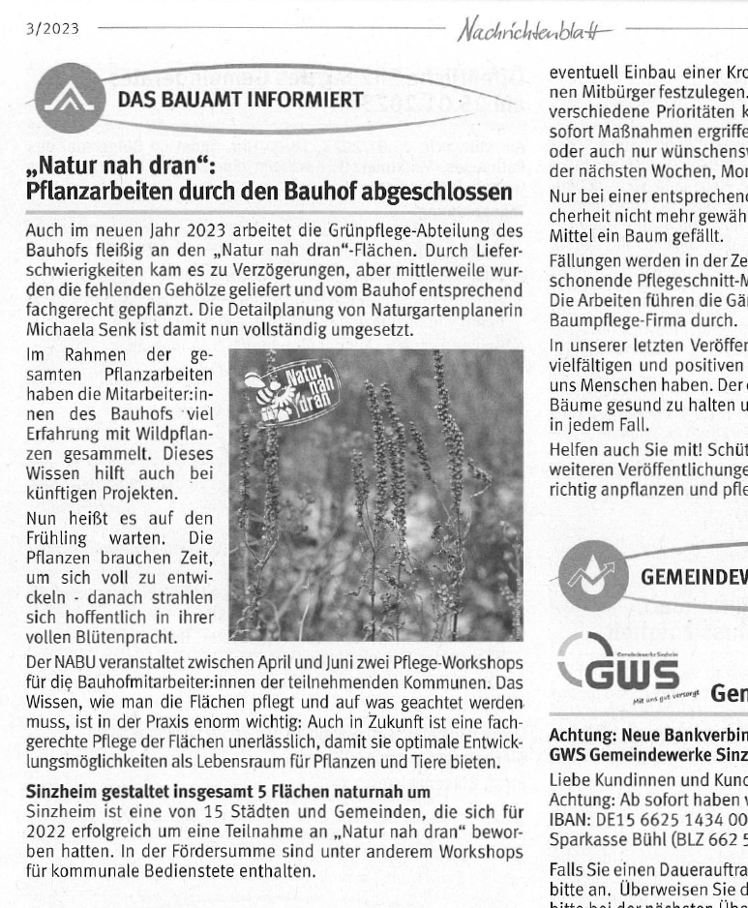
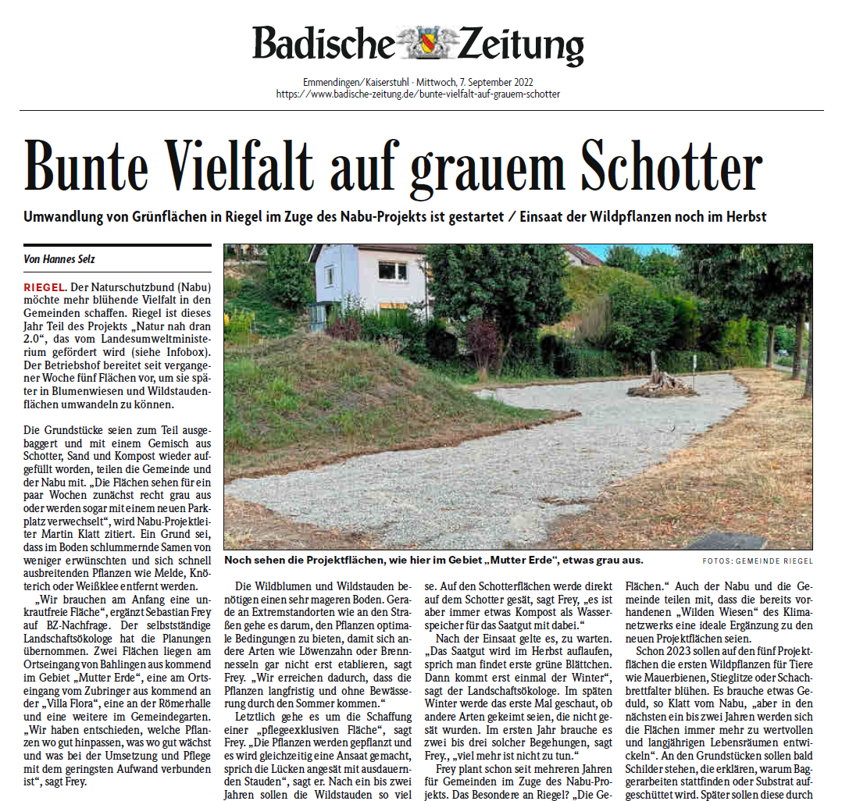
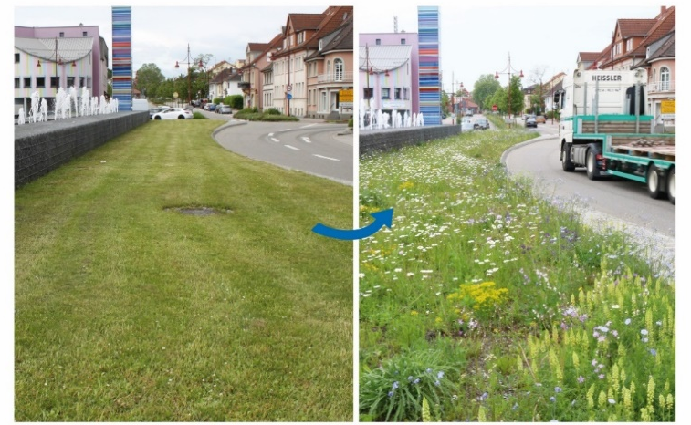
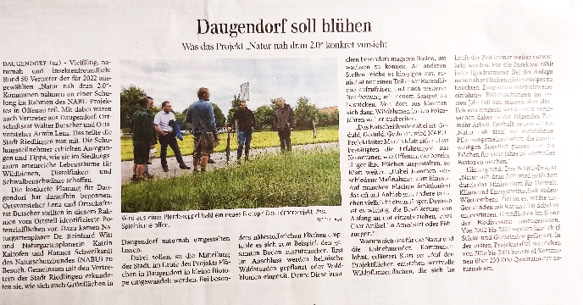
Mit gutem Beispiel vorangehen.
Naturnahes Grün statt Schottergärten und Rasenflächen
Akzeptanz schaffen für wildere Optik der naturnahen Flächen
Aufklärung durch Öffentlichkeitsarbeit
Fotos: NABU/A. Marquardt
Notes:
Bild: Projektfläche in Bretten von der Rasenfläche zur Blumenwiese
Schottergärten sind zwar verboten, erfreuen sich in der Bevölkerung aber doch einiger Beliebtheit. Vor allem, weil sie scheinbar „pflegeleicht“ sind. Anstatt Schottergärten über die Durchsetzung des Verbots zu ahnden, können naturnah gestaltete öffentliche Flächen als Vorbild dienen.

Slide 13
„Natur nah dran“ in fünf Modulen
Was passiert in anderthalb Jahren Projektlaufzeit?

Slide 14
Das Förderpaket für die Kommunen
Projekt-Abschluss
Pflege mit Schulungen
Anlage mit Schulung
Individuelle Besichtigung &
Planung
Auftakt
Notes:
Kern des Projekts: Nicht nur finanzielle Förderung, sondern auch gemeinsames Lernen und Erfahrungsaustausch zwischen den Kommunen
Auftakt: Schulungstag mit theoretischer Einführung und Besuch von Beispielflächen (alle Kommunen eines Jahrgangs gemeinsam)
Besichtigung der Flächen: mit Fachplaner*in in jeder einzelnen Kommune vor Ort und anschließende Detailplanung für die Flächengestaltung(en)
Anlageschulung (i.d.R. Ende September, ein ganzer Tag): Erlernen von verschiedenen Methoden zur Anlage von naturnahen Flächen: „Neuanlage“ mit komplettem Bodenaustausch, Burri-Methode nach Johannes Burri und Artenanreicherung. Gemeinsamer Workshop der in einem Jahrgang geförderten Kommunen an einem Demonstrations-Standort (die 15 Kommunen werden auf 2 Demonstrationskommunen verteilt, damit die Gruppen nicht zu groß werden)
2 Pflegeschulungen (Frühjahr und Sommer, je ein halber Tag): Jäten, Mähen, sonstige Pflegemaßnahmen. Gemeinsamer Workshop der in einem Jahrgang geförderten Kommunen an einem Demonstrations-Standort (die 15 Kommunen werden auf 2 Demonstrationskommunen verteilt, damit die Gruppen nicht zu groß werden)
Abschluss mit Abrechnung und Auszahlung der Projektmittel
WICHTIG: auch nach dem Förderzeitraum Vernetzungsangebote und Unterstützung bei der Öffentlichkeitsarbeit durch das NABU-Team

Slide 15
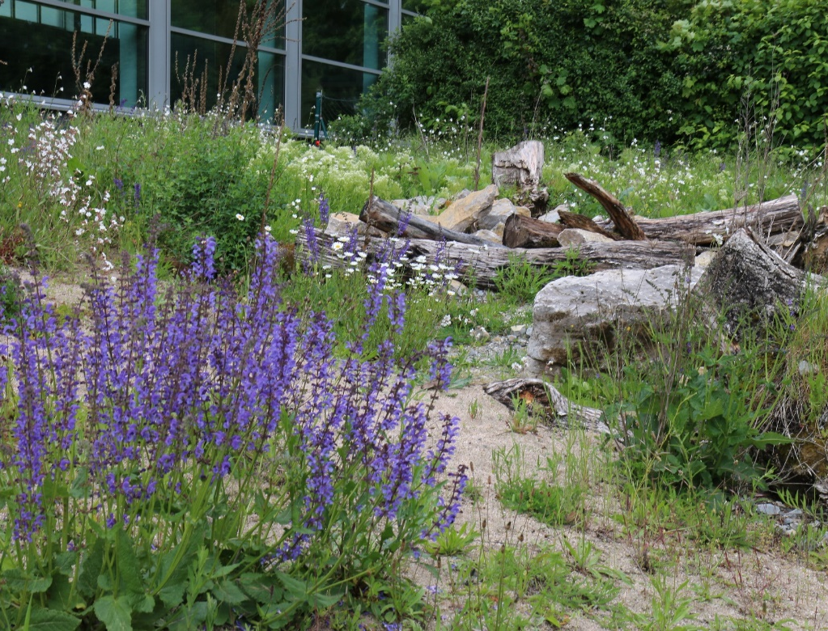
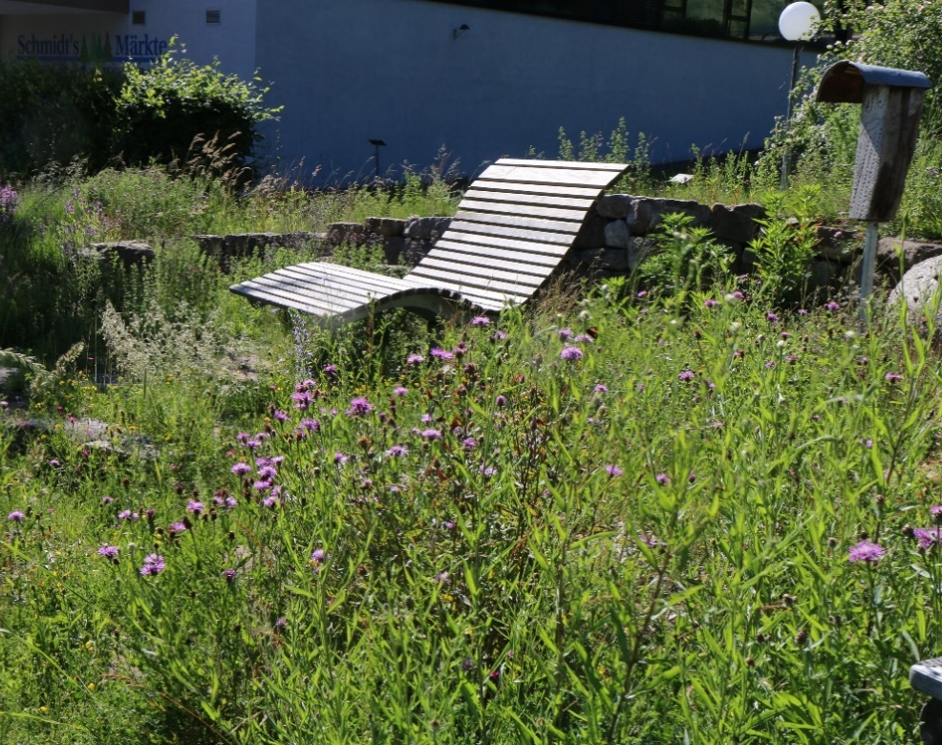
Fotos: NABU/A. Marquardt
Mosbach
Rickenbach
Notes:
Beispielbilder, wie die umgestalteten Flächen aussehen können
Beispiele für Niststrukturen in Mosbach und Rickenbach: Totholz, Steine und Sand für Reptilien und zB bodennistende Wildbienen. Auch für die Menschen etwas dabei.

Slide 16
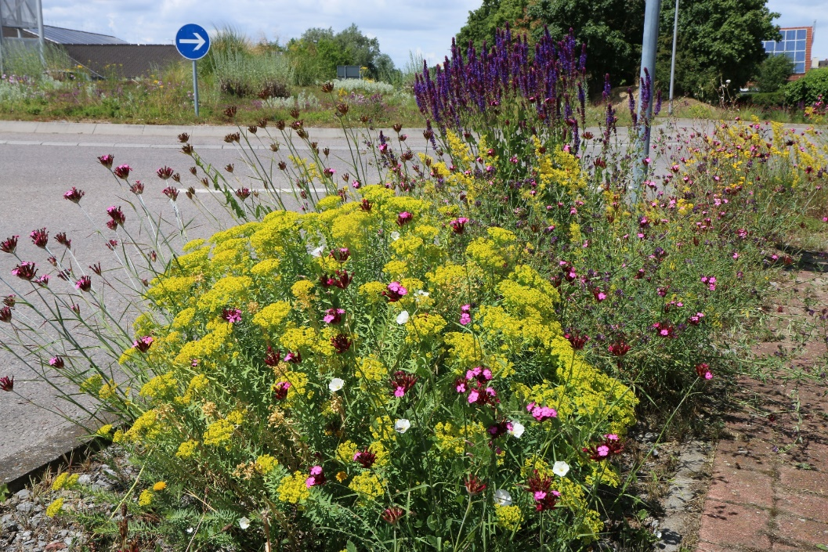
Fotos: NABU/A. Marquardt
Stutensee
Hockenheim
Notes:
Jeder Quadratmeter für die Artenvielfalt zählt: Auch Straßenbegleitflächen und schmale Randstreifen können umgestaltet werden. Allerdings sollte auf den Straßen nicht schneller als 50 km/h gefahren werden.

Slide 17
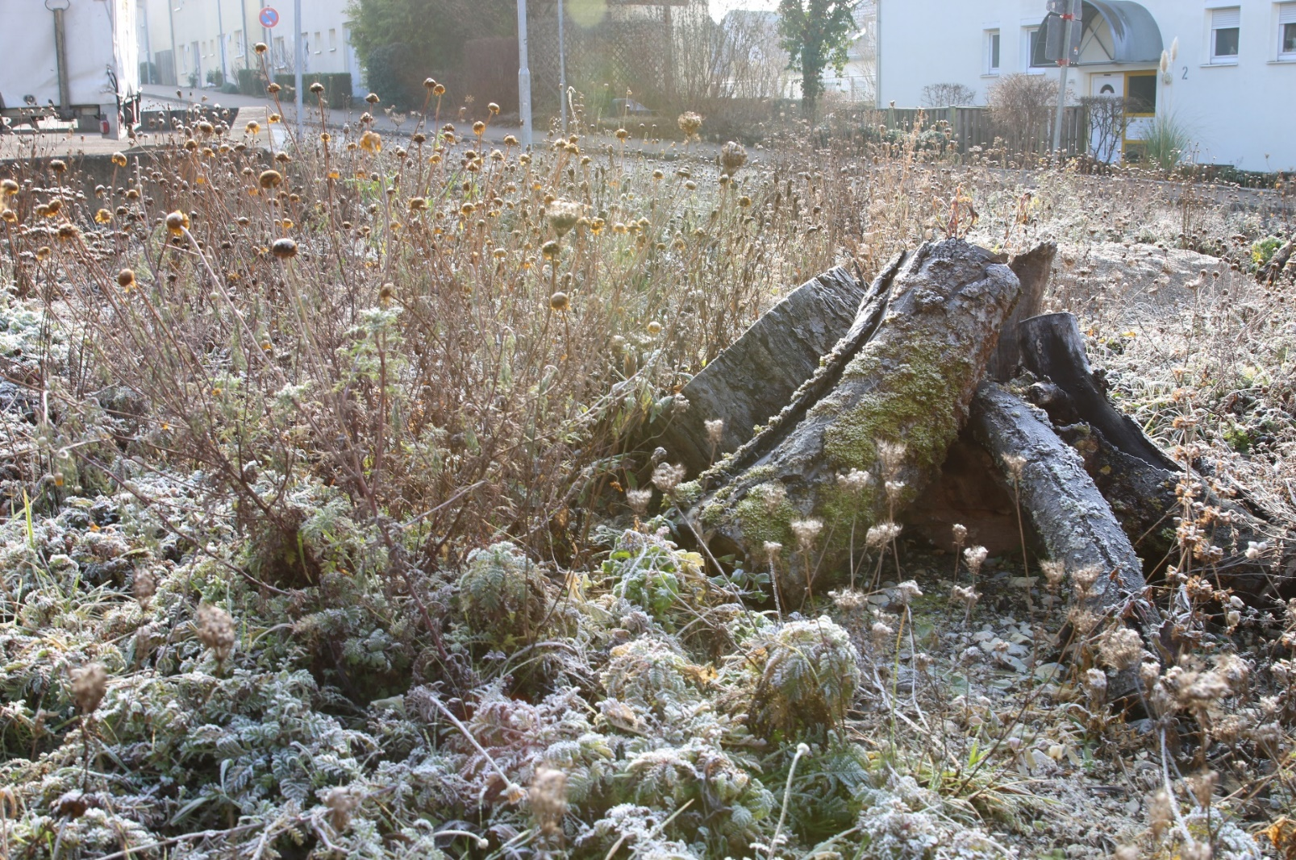
Foto: NABU/A. Marquardt
Wendlingen
Notes:
Winterliche Staudenfläche (Wendlingen): Dürre Stauden werden im Winter nicht abgeräumt, sondern dienen als Nistquartiere für Insekten und als Nahrungsquelle für Vögel, wie zB Distelfinken.

Slide 18
die Bewerbung
Jedes Jahr werden 15 Kommunen ausgewählt.

Slide 19
Eckdaten
Kommunen erhalten die Unterlagen postalisch im Herbst
Bewerbungssprechstunden mit NABU-Team
50% finanzieller Eigenanteil der Kommune
Bewerbungsfrist: 31. Dezember (jährlich bis 2027)
Notwendige Unterlagen:
Bewerbungsformular
Motivationsschreiben
Ortsplan mit etwa zu 5 möglichen Standorten
Fotos der Flächen
www.Naturnahdran.de/bewerben
Notes:
Um sich zu bewerben müssen das ausgefüllte Bewerbungsformular, ein kurzes Motivationsschreiben und ein einfacher Ausschnitt des Ortsplans mit den gekennzeichneten Maßnahmeflächen eingesandt werden. Das bedeutet: Die Bewerbung für „Natur nah dran“ bringt wenig Aufwand und verursacht nur marginale Kosten.
Alle Tipps und Beispiel-Bewerbungen unter www.Naturnahdran.de/bewerben

Slide 20
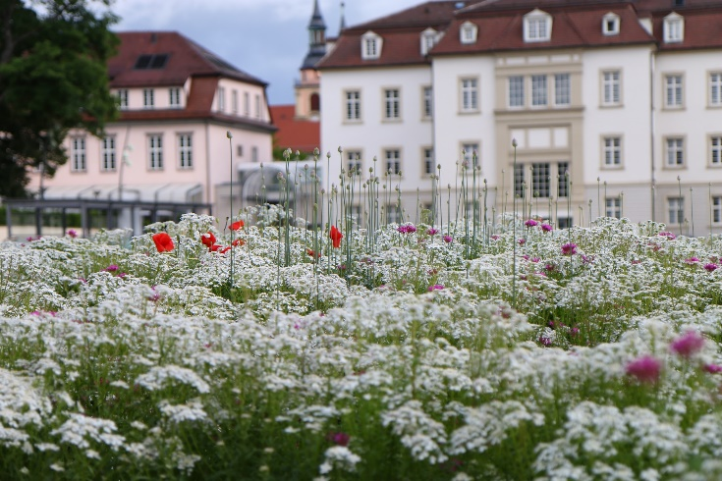
Welche Flächen eignen sich?
Große und kleine Flächen
Innerhalb der Ortsgrenzen
Gemeindeeigene Flächen
Prominente Flächen
Straßenbegleitflächen, sofern Höchstgeschwindigkeit nicht mehr als 30 bis 50km/h
Wenig bis kein Baumbesatz
Hechingen
Fotos: NABU/A. Marquardt
Ludwigsburg
Notes:
Große und kleine Flächen: Am besten eine Mischung in die Bewerbung aufnehmen
Innerhalb der Ortsgrenzen
Gemeindeeigene Flächen: dürfen nicht in Privatbesitz sein oder z.B. der Kirche gehören
Prominente Flächen: Projekt hat explizit auch „Bildungscharakter“, deswegen sollen die Flächen gesehen werden. Das kann bedeuten, dass Flächen zum Beispiel an viel begangenen Fußwegen liegen, am Rathaus oder am Ortseingang, wo die Flächen aus dem Auto heraus gesehen werden (ABER: nächsten Punkt beachten).
Straßenbegleitflächen, sofern Höchstgeschwindigkeit nicht mehr als 30 bis 50km/h: Sonst werden die Insekten, die Nahrung suchen direkt von den Autos
Wenig bis kein Baumbesatz, da die Bodenvorbereitung wegen des Wurzelwerks schwierig bis unmöglich ist. Bei den meisten „Natur nah dran“-Flächen wird der Boden ganz ausgetauscht (Methode „Neuanlage“) oder gefräst („Burri Methode“).
Bilder:
Oben: Große Fläche in Hechingen mit sog. „Akzeptanzstreifen“ (2022). Der gemähte Streifen am Rand dient dazu, dass die Leute sehen, dass die Fläche gepflegt wird, auch wenn die Wildpflanzen etwas wilder aussehen.
Unten: Rathaus Ludwigsburg (Bild vom Anlageworkshop 2017) (Zeitraffer-Video zu dieser Fläche: https://www.youtube.com/watch?v=91IFKfLQJUI)

Slide 21
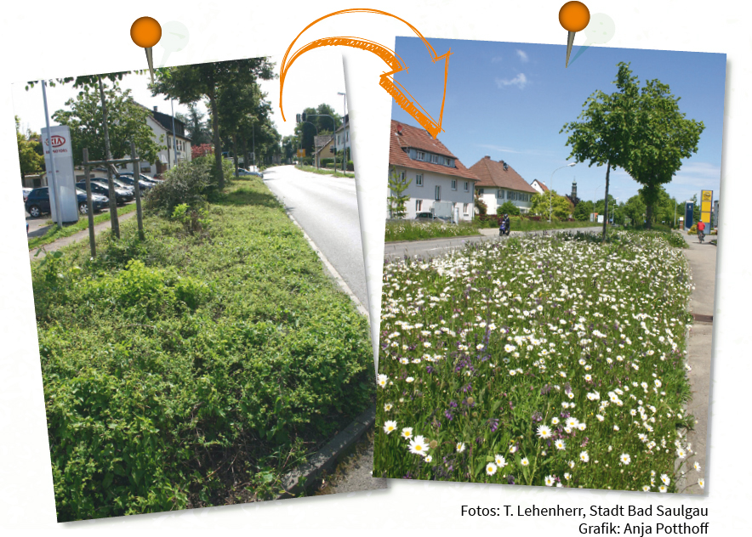
Beispiele für förderungsfähige Maßnahmen
Umgestaltung vom Rasen zur Wildblumenwiese
Ersatz eines Wechselflorbeets durch eine dauerhafte Wildstaudenflur
Anlage von Steinhaufen oder Trockenmauern
Kräuterrasen für Flächen mit Nutzungsdruck
Naschgarten
Hecken und Sträucher
Notes:
Jeder Standort ist anders. Deshalb ist auch die Umgestaltung immer individuell. Einige Beispiele für Maßnahmen, die im Rahmen des Projekts förderfähig sind. In die Bewerbung müssen noch keine konkreten Details rein, aber Ideen, was auf den jeweiligen Flächen entstehen soll. Gerne auch mit Beschreibung der Voraussetzungen, z.B. sandiger Boden, sonniger/halbschattiger Standort.
→ Gefördert werden können nur (Dienst)Leistungen bzw. Material wie Substrat, Pflanzen, Saatgut etc., wenn hierfür Rechnungen vorgelegt werden.
→ Die Leistungen von gemeindeeigenem Personal können nicht gefördert werden

Slide 22
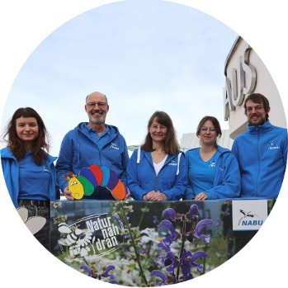
Vielen Dank für die Aufmerksamkeit!
Bei Fragen:
NABU Baden-Württemberg
Projektteam „Natur nah dran“
Naturnahdran@NABU-BW.de

